Slide 1
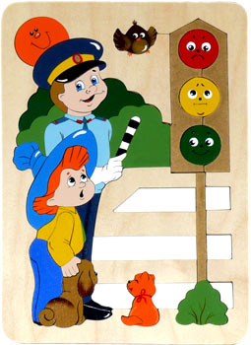
«Стоп машина! Тише ход! На дороге пешеход!»
Совместная деятельность по правилам дорожного движения во 2 – ой младшей группе.
воспитатель Чудаковская А.Н. 2012г.

Slide 2
Задачи:
Закрепить и расширить знания детей о правилах дорожного движения;
Познакомить с работой светофора и назначении его сигналов;
Познакомить с назначением пешеходного перехода;
Воспитывать желание применять в игре полученные ранее знания о правилах дорожного движения;
Научить детей ответственности за свое поведение на дороге, взаимопомощи и отзывчивому отношению друг другу;
Обратить внимание родителей на повышение ответственности за соблюдение правил дорожного движения.

Slide 3
Раньше счёта и письма,
Рисованья, чтенья, Всем ребятам нужно знать Азбуку …
(Движенья.)
Разных три имеет глаза, но откроет их не сразу,
Если глаз откроет красный.
Стоп! Идти нельзя, опасно!
Желтый глаз - погоди!
А зеленый - проходи!
(светофор)
Пусть движутся потоками машины,
Водители спокойствие хранят
Ведь правила движения едины -
Для взрослых пешеходов и ребят.

Slide 4
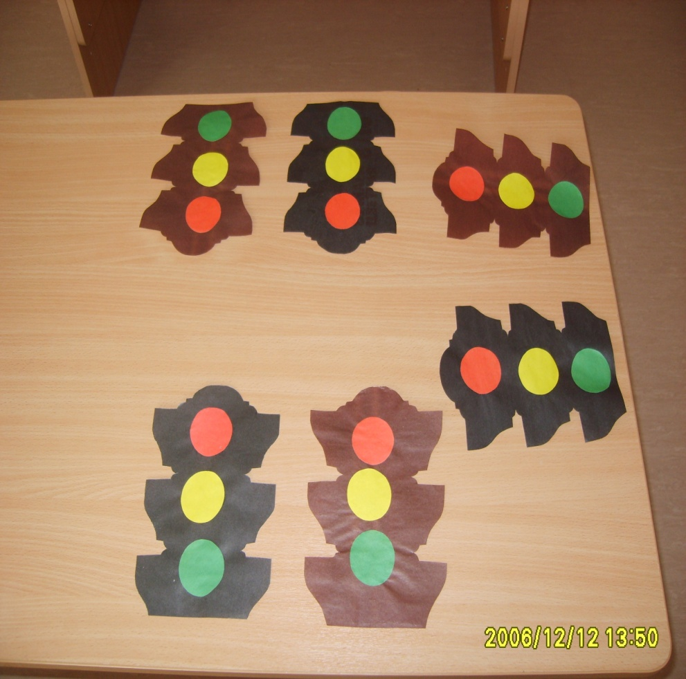
Продуктивная деятельность
Рисование «Пешеходный переход»
Аппликация «Весёлый светофор»

Slide 5
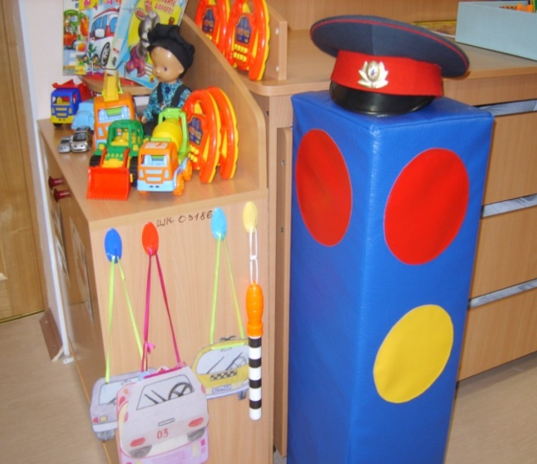
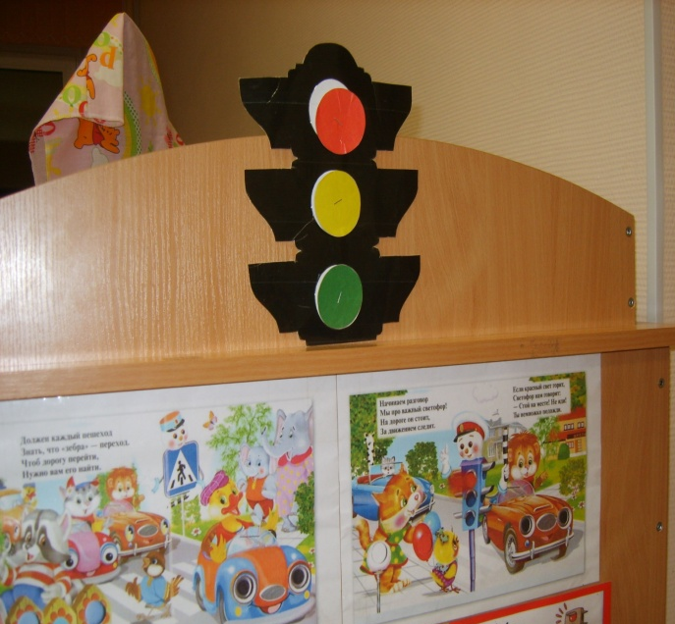
Игровая деятельность
С/р. игра «Юный регулировщик»
С/р. игра «весёлый светофор»
Д/и «назови спец. транспорт»
Д/и «найди нужный цвет»

Slide 6
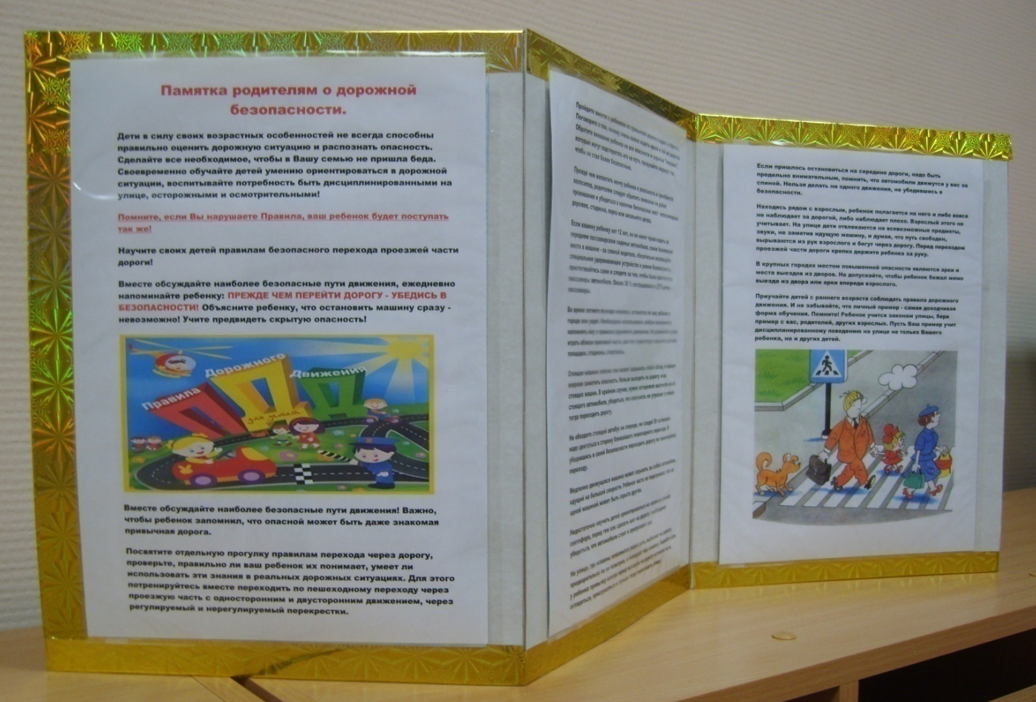
Работа с родителями

